Slide 1
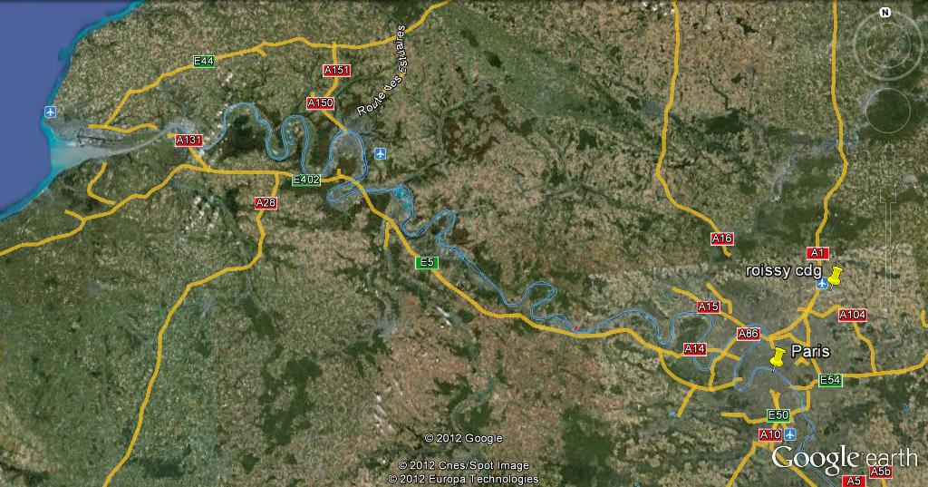
Limay : un port fluvial au service d’une agglomération mondiale.
MANCHE
HAROPA
HAUTE
NORMANDIE
Le Havre
PICARDIE
Rouen
Limay
BASSE NORMANDIE
ILE-DE-FRANCE
Paris
CENTRE
I. Un réseau d’agglomérations polarisés et hiérarchisés :
II. Développer une nouvelle politique des transports.
1.Une agglomération polarisée :
1. La prédominance du transport routier :
Axe autoroutier (A13) près de 90% du fret régional.
Paris, métropole mondiale.
Autres axes autoroutiers convergents vers Paris.
2. Développer le transport fluvial, une solution écologique et économique :
Bassin d’emploi de plus de 5 millions d’habitants.
La Seine, axe structurant du Grand Paris, seconde voie navigable d’Europe.
Le Mantois, territoire industrialisé de l’aire urbaine parisienne.
Limay, une plateforme intégrée à un réseau de ports fluviaux (Ports de Paris).
Le Havre, 1er port maritime Français ; Rouen : port fluvial à haute capacité.
Aire urbaine polarisée, plus de 10 M d’habitants..
HAROPA
Partenariat portuaire comme alternative écologique au transport routier
2. Des territoires sous influence :
3. Donner au Grand Paris une ouverture maritime :
Métropole régionale de plus de 200 000 habitants.
Northern Range, principale façade portuaire européenne, espace majeur de la mondialisation.
Couronne périurbaine et périphérie parisienne à dominante rurale.
Flux économique majeur, l’espace parisien est un territoire mondialisé au cœur des échange européen et mondiaux

